Slide 1
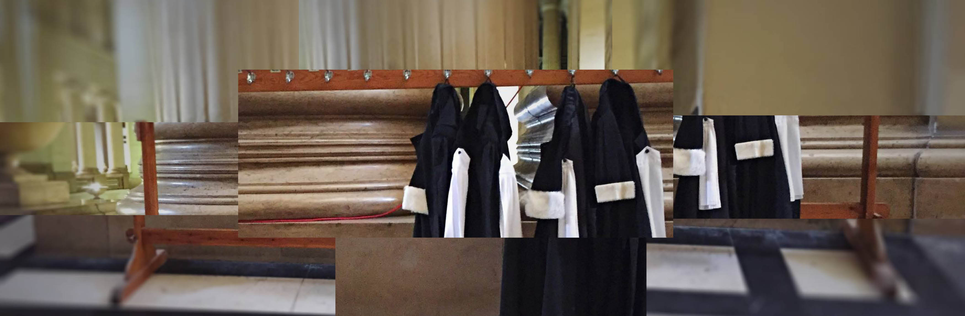
Intellectuele eigendomsrechten en data bij faillissement
Replacing the photo
To replace the header image on this slide, delete the current photo first.
Make sure you are on the ‘NautaDutilh’ tab (the tab next to the ‘File’ tab)
Click on the ‘NautaDutilh Headers’ button and select the header image you would like to use. It will then appear in the ‘Selected’ pane. Click on ‘Finish’ to insert the new header image in your presentation.
ProMandato
Tanguy de Haan – Kontich, 14 maart 2023

Slide 2

Inleiding
Intellectuele eigendomsrechten (“IE rechten”), licentieovereenkomsten en data:
Grote waarde voor ondernemingen (in moeilijkheden / failliete ondernemingen)
Informatiemaatschappij
Bij gerechtelijke reorganisatie
Behoud van economisch potentieel is cruciaal: continuïteit staat centraal, zowel van de onderneming als – in principe – van de rechtspersoon
Geen einde aan lopende overeenkomsten
Minder problemen inzake IE rechten, licentieovereenkomsten en data
Aandacht bij overdracht onder gerechtelijk gezag: geen bijzondere regels bij overdracht door gerechtsmandataris
Problemen/vragen zijn urgenter bij faillissement (discontinuïteit)
Focus van de presentatie ligt daarom op faillissement

Slide 3

Plan
Intellectuele eigendomsrechten en data
Inventarisatie
Beheer van IE rechten en data
Lot van licentieovereenkomsten
Vereffening van IE rechten en data

Slide 4

Taak van de curator
Art. XX.98 WER: “het vermogen van de schuldenaar onder bevoegdheid van een curator te plaatsen die belast is het vermogen van de gefailleerde te beheren en te vereffenen en de opbrengst ervan te verdelen onder de schuldeisers”.
De activa van de gefailleerde te gelde te maken en het provenu te verdelen. Om het passief aan te zuiveren.
De schuldenaar staat met al zijn goederen in voor de nakoming van zijn verbintenissen (art. 7 Hyp.w.).

Slide 5


Intellectuele eigendomsrechten (IE rechten)
Onlichamelijke roerende goederen
Overdraagbaar - contracten (overdracht, inbreng, vruchtgebruik, pand, beslag)
Beschermde “goederen” door:
Art. 17, § 2, Handvest van de grondrechten EU; EVRM
EU verordeningen
Benelux Verdrag inzake intellectuele eigendom (“BVIE”); en Belgische wetgeving (Boek XI WER)
Economische marktwaarde: essentiële activa
Exclusieve rechten
Duur
Territoriale reikwijdte

Slide 6



Inventarisatie van IE rechten en data
IE rechten
Ingeschreven intellectuele rechten in publieke registers
Niet ingeschreven intellectuele rechten
Domeinnamen
Licentieovereenkomsten
Data
Bijstand door deskundige: IE gemachtigde of IE/IT specialist (lijst: zie bmm.eu)
Gefailleerde kan ook houder zijn van buitenlandse IE rechten
Registers in verschillende landen (waaronder VK), of zelfs wereldwijd

Slide 7

Inventarisatie van IE rechten
Publieke registers
Officiële instantie
Ter verzekering van de rechtszekerheid van derden
Alle nuttige gegevens omtrent het IE recht
Omschrijving recht, nummer
Geldigheidsduur en hernieuwingsverplichtingen
Datum, identiteit houder, adres
Ingeschreven licenties
Pand of beslag

Slide 8
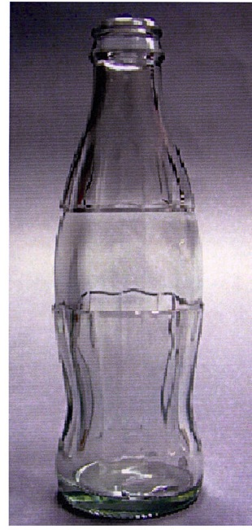





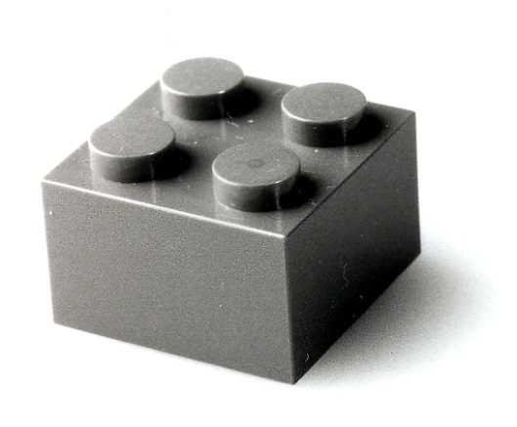







Inventarisatie – merken
Ingeschreven IE recht
Teken dat waren of diensten van een onderneming onderscheidt van die van andere ondernemingen
Woordmerken: PROXIMUS, JUPILER, CAMELEON
Beeldmerken, logos, kleur(combinaties), vormen, slogans

Slide 9

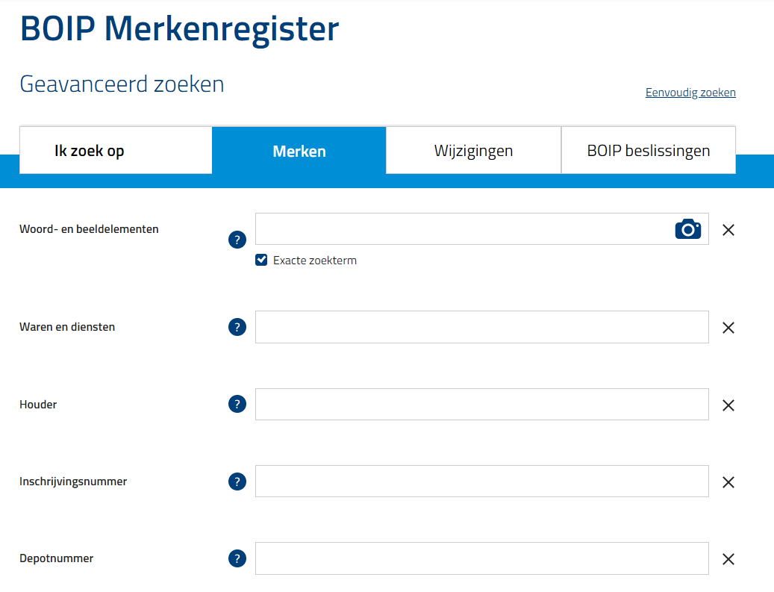

Inventarisatie – Benelux merken
Benelux Verdrag 25 februari 2005 inzake intellectuele eigendom (“BVIE”)
Dekt de drie Benelux landen
Register: BOIP
https://www.boip.int/nl/merkenregister#/advanced-search
Internationale merken met aanduiding van de Benelux
https://www3.wipo.int/branddb/fr/

Slide 10

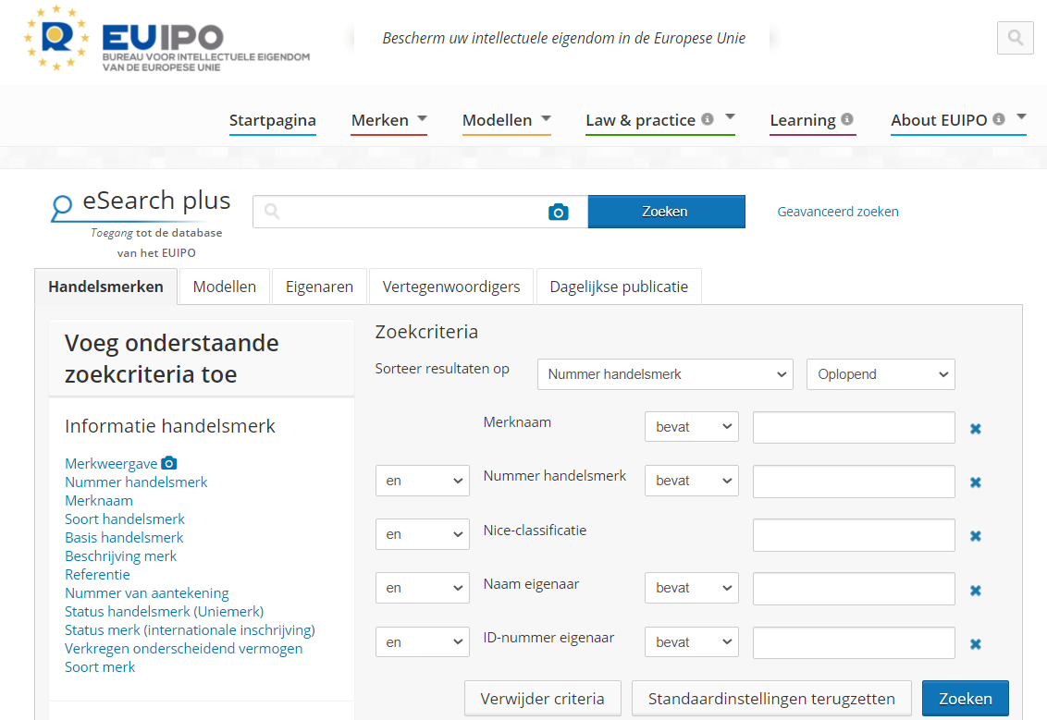
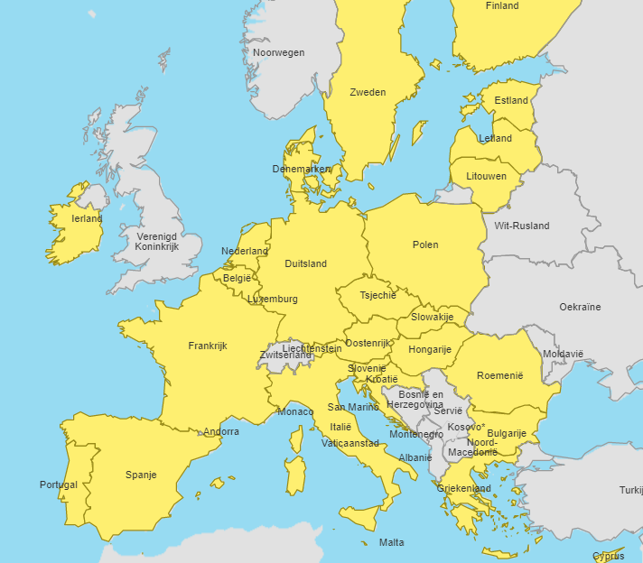
Inventarisatie – Uniemerken
Verord. (EU) 2017/1001
Dekt alle 27 EU-landen
Register: EUIPO
https://euipo.europa.eu/eSearch/#advanced/trademarks

Slide 11
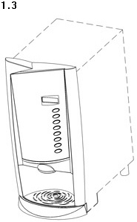
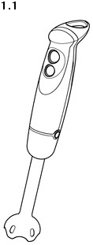
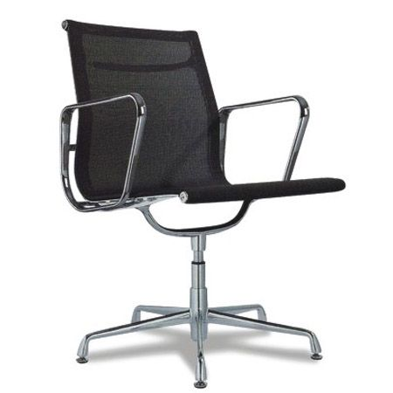

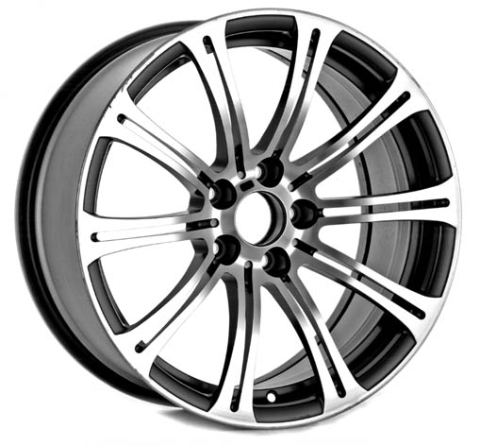
Inventarisatie – modellen
Ingeschreven IE recht
Geldigheidsduur: 5 jaar, verlengbaar tot max. 25 jaar
Beschermt de verschijningsvorm van een voortbrengsel: het uiterlijke aspect (lijnen, omtrek, kleuren, vorm, textuur, materiaal).
Moet nieuw zijn en eigen karakter vertonen. Mag niet uitsluitend technisch zijn.

Slide 12
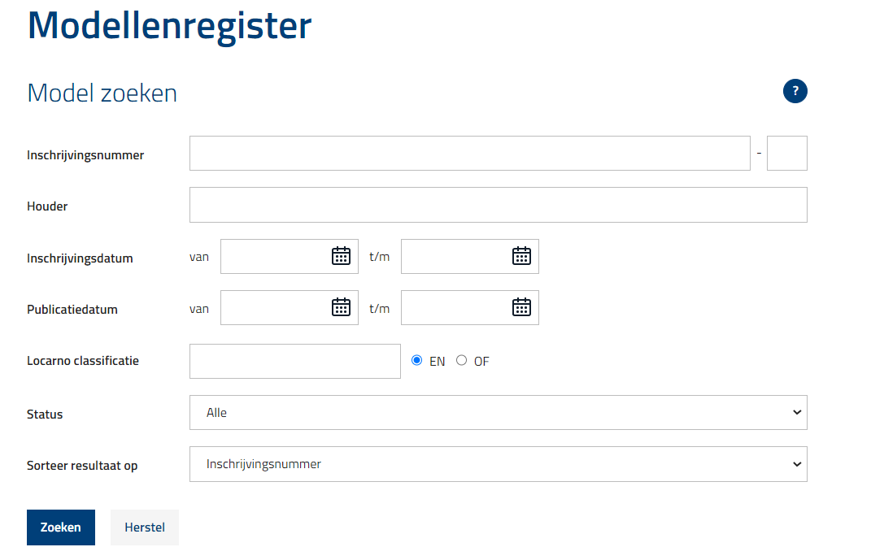
Inventarisatie – Benelux modellen
Benelux Verdrag 25 februari 2005 inzake intellectuele eigendom (“BVIE”)
Dekt de drie Benelux landen
Register: BOIP
https://www.boip.int/nl/modellenregister
Internationale modellen met aanduiding van de Benelux
https://www3.wipo.int/designdb/fr/index.jsp

Slide 13
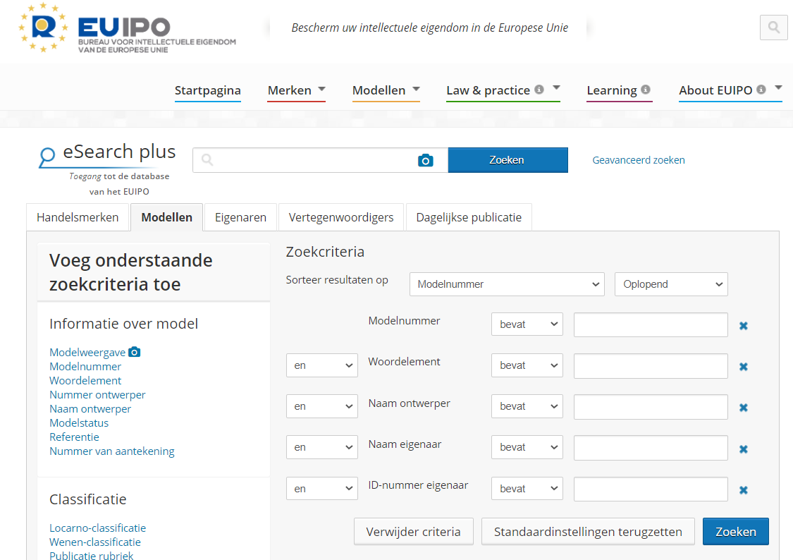
Inventarisatie – Gemeenschapsmodellen
Verord. (EG) 6/2002
Dekt alle 27 EU-landen
Register: EUIPO
https://euipo.europa.eu/eSearch/#advanced/trademarks

Slide 14
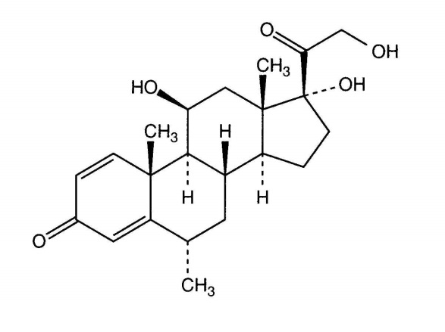

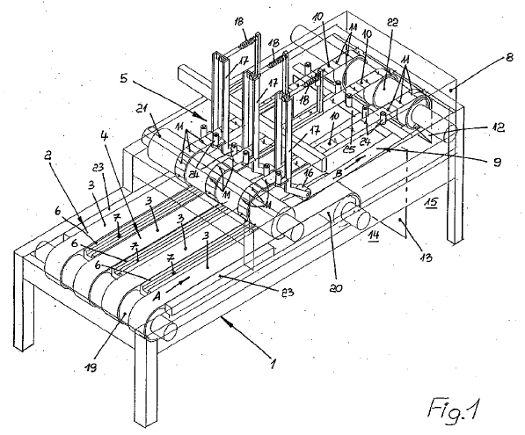
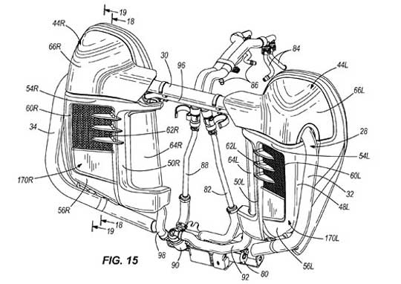
Inventarisatie – octrooien
Ingeschreven IE recht
Maximaal 20 jaar. Jaarlijkse hernieuwing
Technische uitvinding die nieuw is en op uitvinderswerkzaamheid berust.

Slide 15

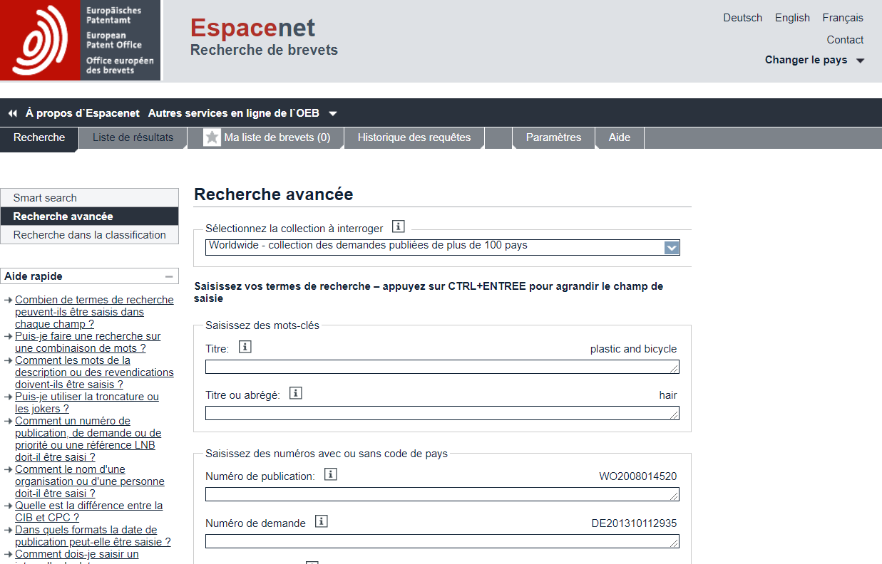

Inventarisatie – octrooien
Art. XI.1 – XI.91 WER
Europees octrooiverdrag 1973 (EOV)
Geldt per land
Register: EOB https://worldwide.espacenet.com/advancedSearch?locale=fr_EP
Belgische Dienst voor de Intellectuele Eigendom

Slide 16

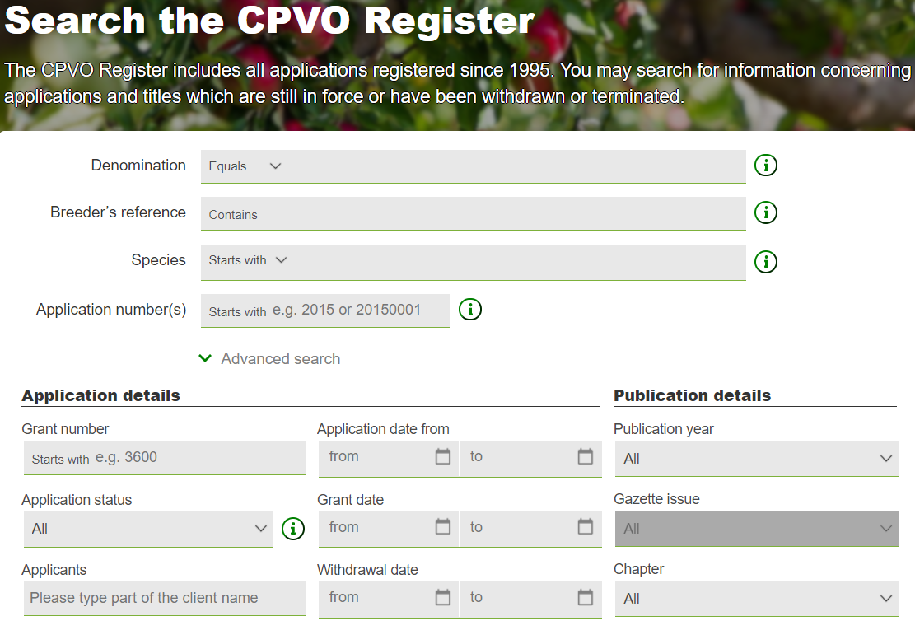
Inventarisatie – EU kwekerscertificaten
Verord. (EG) 2100/94
Dekt alle 27 EU-landen
Register: CPVO
https://public.plantvarieties.eu/publicSearch

Slide 17
Inventarisatie – niet ingeschreven IE rechten
Auteursrecht: art. XI.164 – XI.293 WER
Originele werken die een eigen intellectuele schepping zijn van de maker ervan

Slide 18


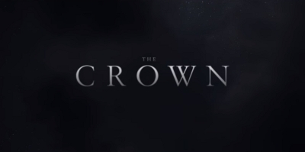
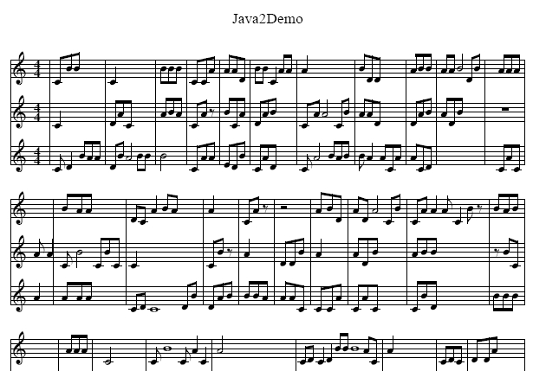


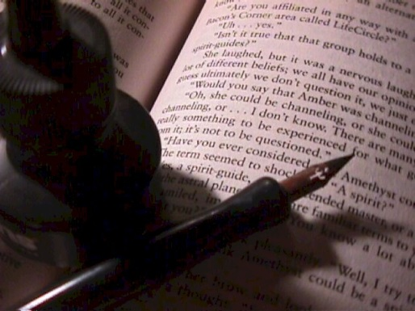
Inventarisatie – niet ingeschreven IE rechten
Auteursrecht: art. XI.164 – XI.293 WER
Originele werken die een eigen intellectuele schepping zijn van de maker ervan: teksten, schilderijen, tekeningen, strip, muziek, foto’s, films, videospellen, architectuur, computerprogramma’s, kledij, …

Slide 19

Inventarisatie – niet ingeschreven IE rechten
Sui generis recht op databanken: art. XI.305 – XI.318 WER
Databank: “Verzameling van werken, gegevens of andere zelfstandige elementen, systematisch of methodisch geordend, en afzonderlijk met elektronische middelen of anderszins toegankelijk” (art. I.13, 6°, WER)
Bescherming voor de “producent”: hij die het initiatief neemt en het risico draagt van de investeringen waardoor de databank ontstaan is (art. I.17, 2°, WER)
Nauwkeurige omschrijving aangewezen.

Slide 20

Inventarisatie – niet ingeschreven IE rechten
Handelsnaam: art. 8 Verdrag van Parijs
Naam van onderneming of bedrijfstak

Slide 21


Inventarisatie – domeinnamen
Mogelijks zeer grote economische waarde: “.be”, “.eu”, “.com”
Geen IE rechten: geen exclusief recht dat erga omnes afdwingbaar is
Tijdelijke en hernieuwbare persoonlijke gebruiksrecht op een internetadres
Bij overdracht: technisch aspect (agent; overgangscodes)

Slide 22



Inventarisatie – data en bedrijfsgeheimen
Onlichamelijke roerende goederen
Bedrijfsgegevens (die niet met een natuurlijke persoon kunnen verbonden worden) en bedrijfsgeheimen (Art. XI.332/1 e.v. WER)
Jaarcijfers, marktaandelen, processen, werkwijzen, enz.
In het algemeen: curator kan erover beschikken
Nodige maatregelen inzake toegang tot documenten (geheimhouding)
Specifieke regelingen in sectoren zoals financiële sector of telecom
Persoonsgegevens
Verord. (EU) 2016/679 betreffende de bescherming van natuurlijke personen in verband met de verwerking van persoonsgegevens en betreffende het vrije verkeer van die gegevens (algemene verordening gegevensbescherming: AVG of ‘GDPR’)

Slide 23


Beheer IE rechten en data
Buitenbezitstelling gefailleerde. Verlies van het beheer.
Beheer IE patrimonium dat waarde heeft voor de boedel: instandhouding en verdediging
Betaling tijdelijke hernieuwingstaksen
Merken: 10 jaar
Modellen: 5 jaar
Octrooien en kwekerscertificaten: jaarlijks
Verdedigen tegen weigeringen, opposities en procedures (tegen vorderingen tot nietig- of vervallenverklaring of inbreukprocedures)
Aanvragen indienen
Inbreukvorderingen en opposities instellen. Nietigheidsacties tegen derden
Normaal gebruik van het merk: 5 jaar na datum inschrijving

Slide 24

Beheer IE rechten en data
Beheer data
Curator wordt “verwerkingsverantwoordelijke” van “persoonsgegevens” (AVG/GDPR). Art. 4, 1°, AVG: “persoonsgegevens”: “alle informatie over een geïdentificeerde of identificeerbare natuurlijke persoon (‘de betrokkene’); als identificeerbaar wordt beschouwd een natuurlijke persoon die direct of indirect kan worden geïdentificeerd, met name aan de hand van een identificator zoals een naam, een identificatienummer, locatiegegevens, een online identificator of van een of meer elementen die kenmerkend zijn voor de fysieke, fysiologische, genetische, psychische, economische, culturele of sociale identiteit van die natuurlijke persoon”. Art. 4, 2°, AVG: “verwerking”: “een bewerking […] met betrekking tot persoonsgegevens […] , al dan niet uitgevoerd via geautomatiseerde procedés, zoals het verzamelen, vastleggen, ordenen, structureren, opslaan, bijwerken of wijzigen, opvragen, raadplegen, gebruiken, verstrekken door middel van doorzending, verspreiden of op andere wijze ter beschikking stellen, aligneren of combineren, afschermen, wissen of vernietigen van gegevens”.

Slide 25


Beheer IE rechten en data
Beheer data
Curator wordt “verwerkingsverantwoordelijke” van “persoonsgegevens” (AVG/GDPR).
Gevolgen:
Verwerking mits verantwoording voor de juiste rechtsgrond;
Informatie verschaffen aan de betrokkenen over wat curator doet met de persoonsgegevens in het kader van de verwerkingsactiviteiten;
Beveiligingsmaatregelen nemen: vertrouwelijkheid
Rekening houden met de wettelijke beperkingen:
Geen verspreiding zonder rechtvaardigingsgrond
Niet zomaar delen met derden

Slide 26

Beheer IE rechten en data
Beheer data
Intragroep situaties
Gefailleerde onderneming verwerkte persoonsgegevens van niet-gefailleerde entiteiten van de groep: bijzondere aandacht
Voorb.: verkopen van laptop die persoonsgegevens over werknemers bevat; toegang binnen de groep (“derden” …) verlenen
Aanbeveling: wees voorzichtig – vraag bijstand
Niet naleving (bijv. “lek”): risico’s op boete door de Gegevensbeschermingsautoriteit (GBA)
https://gegevensbeschermingsautoriteit.be/professioneel

Slide 27


Licentieovereenkomsten
Geen wettelijke definitie
Vermogensrechtelijke overeenkomst waarbij de IE-houder (licentiegever) toestemming geeft aan licentienemer om handelsdaden te stellen die anders inbreuk op het IE-recht zouden uitmaken.
Gebruiksrecht: toegang tot technologie, beschermde creaties, werken, tekens die een concurrentieel voordeel geven
Gebruikelijke tegenprestatie: royalties betalen
Periodiek / eenmalig
In functie van volume / zakencijfer / per ontwikkelingstadium

Slide 28
Licentieovereenkomsten
Types:
Exclusieve licenties
Niet-exclusieve licenties
Sublicenties
Niet altijd schriftelijk
Inschrijving in registers: geen geldigheidsvereiste, maar beschermt licentienemer
Royalties voor de boedel

Slide 29
Licentieovereenkomsten
Principe van continuïteit van overeenkomsten
Principieel voortbestaan: geen automatische beëindiging bij faillissement
Licentie moet wel tegenstelbaar zijn aan de curator
Benelux merken en modellen: inschrijving verplicht (art. 2.35 en 3.27 BVIE)
Octrooien; Uniemerken en Gemeenschapsmodellen: inschrijving, maar toch tegenstelbaar indien kennis
Andere (niet ingeschreven rechten): tegenstelbaar volgens algemeen verbintenissenrecht
Nuancering: optierecht curator (art. XX.139 WER)
Twee uitzonderingen: intuitu personae; en uitdrukkelijk ontbindend beding

Slide 30

Licentieovereenkomsten
Optierecht van de curator (art. XX.139 WER)
Risico voor beëindiging door curator
Medecontractant kan curator aanmanen beslissing te nemen
15 dagen (conventioneel verlengbaar) zonder antwoord: beëindiging door toedoen curator
Verder uitvoeren (schuld van de boedel die bij voorrang moet worden voldaan) of eindigen. Niet wijzigen.
Afweging van de verbintenissen
Beslissing in het belang van de boedel
Beëindiging moet noodzakelijk zijn voor het beheer van de boedel
Loutere feit dat de goederen een mindere handelswaarde zouden krijgen, volstaat niet
Bewijslast rust op curator: motivering vereist
Bijv. wanneer de voortzetting de vereffening van de boedel belet of abnormaal bezwaart

Slide 31
Licentieovereenkomsten
Optierecht van de curator (art. XX.139 WER)
Beslissing tot beëindiging doet geen afbreuk aan zakelijke rechten tegenwerpelijk aan de boedel (bijv. ingeschreven pandrechten op IE rechten)
Gefailleerde licentiegever
Licentie: bron van inkomsten > in stand houden tot verkoop van het IE recht
Of eerder: beëindigen om IE recht onbezwaard over te dragen?
Quid bij positieve verplichtingen (facere)? Bijv. betalen taksen; knowhow en technische bijstand verlenen; inbreukvorderingen tegen derden (bijv. concurrenten van licentienemer)
Gefailleerde licentienemer
Zelden optierecht. In stand houden om de licentie te gelde te maken.
Licentiegever zal vaak beëindigen wegens de stopzetting van betaling royalties.
Einde van de licentie betekent ook einde aan de sublicenties verleend door de gefailleerde licentienemer.
Risico voor licentiegever in geval van overdracht van licentie aan concurrent van licentiegever.

Slide 32

Licentieovereenkomsten
Eerste uitzondering op principe continuïteit: intuitu personae
Intuitu personae
Aangegaan omwille van de persoon of persoonlijke kwaliteiten van de tegenpartij
Uit aard overeenkomst – bedoeling van de partijen
Automatische beëindiging > andere partij krijgt schuldvordering in de boedel voor openstaande schuldvorderingen onder de licentieovereenkomst
Licentienemer
Capaciteit, infrastructuur, middelen, netwerk, kennis
Vaak niet voor software of databanken
Licentiegever
Knowhow delen; onderzoek en ontwikkeling; verbeteringen aan geoctrooieerde technologie
Intragroeplicenties

Slide 33

Licentieovereenkomsten
Tweede uitzondering op principe continuïteit: uitdrukkelijk ontbindend beding
Krijgt uitwerking bij faillissement – anders dan bij gerechtelijke reorganisatie (art. 35 WCO)
Een voor de boedel voordelige licentieovereenkomst kan niet worden voortgezet
Vaak in het voordeel van licentiegever
Onmiddellijk of zonder vergoeding
Moet wel schriftelijk aangevraagd worden door de solvabele partij

Slide 34
Licentieovereenkomsten
Bijzondere wetgeving
Uitgavecontracten (art. XI.200 WER)
Voor het geval dat het bedrijf van de uitgever failliet gaat
Wettelijk intuitu personae karakter; aanbod aan auteur
Audiovisuele productieovereenkomsten (art. XI.185 WER)
Hele regeling met bescherming van coproducenten, maar ook de belangen van de auteur(s)

Slide 35




Vereffening IE rechten
Overdracht van de onderneming
Mogelijke hogere waardering in going concern
Overdracht van IE rechten ut singuli
Te gelde maken vs laten vervallen en de boedel niet te bezwaren met (jaar)taksen
Waardering: bijstand door deskundige
Uitzonderingen: bijv. auteursrechtelijke werken die nog niet bekend werden gemaakt (art. XI.165, § 2, WER)
Probleem indien faillissement afgesloten en overdracht niet geregeld: aansprakelijkheid

Slide 36

Vereffening IE rechten
Geef geen garanties qua geldigheid
IE rechten kunnen altijd door een rechter of het bevoegde bureau nietig of vervallen worden verklaard
Merk: bijv. gebrek aan onderscheidend vermogen; kwade trouw; onvoldoende normaal gebruik
Octrooi: bijv. gebrek aan nieuwheid of uitvinderswerkzaamheid
Auteursrecht: onbestaande wegens anterioriteit
Gegevens uit de publieke registers
Op wiens naam
Datum hernieuwing
Geen ingeschreven licenties of zakelijke rechten

Slide 37
Vereffening IE rechten
Curator heeft licentie niet beëindigd. Is de verkrijger van de IE rechten gebonden aan een licentie ten voordele van een derde?
Benelux merken en modellen:
Geen derdenwerking zonder inschrijving > verkrijger niet gebonden
Uniemerken en modellen:
Niet gebonden, tenzij verkrijger kennis had van de licentie
Octrooien:
Alle overdrachten en licenties moeten ingeschreven zijn. Zonder inschrijving > verkrijger niet gebonden, tenzij kennis had van de licentie

Slide 38
Vereffening IE rechten
Zakelijke rechten op de in licentie genomen IE rechten (pand)
Voorrang
Inschrijvingen in IE register + Belgisch pandregister
Pandeiser:
Bijv. een bank
Bijv. licentienemer wanneer licentie van essentieel belang is

Slide 39

Tanguy de Haan
Partner
NautaDutilh
T +32 2 566 8430
M +32 474 998 764
tanguy.dehaan@nautadutilh.com

